Slide 1
電力系統におけるSobol感度分析
~LHSサンプリング、PCEサロゲートモデル、
Sobol感度分析の検証~
柳瀬 崇
2026年9月18日

Slide 2
背景と目的

Slide 3
容量拡張計画における不確実性の課題
決定論的最適化（Deterministic Optimization)
  特定の前提条件（１点）に依存する。⇒前提条件によって、結論が大きく変わる。
  感度分析も少数のパラメータを独立に変化させるのみである。
グローバル感度分析（Global Sensitivity Analysis: GSA)
  多数のパラメータ空間全体をマッピングし、不確実性がシステム構成と総コストにどう影響するかを定量化
  コスト変動に対するシステムのロバスト性と技術間の隠れた相互作用を可視化。
帯域別のリソースの割当
  従来の容量拡張計画は、各電源の総容量を示すだけで、どの時間スケールの変動をどの資源が吸収しているのかは示さない。
  正味需要をMODWTで日次帯、Dunkelflaute帯、季節帯に分解し、帯域ごとの資源の割当と、そのコスト不確実性に対する感度を評価

Slide 4
LHSサンプリング、PCEサロゲートモデル、
Sobol感度分析の検証用モデル

Slide 5
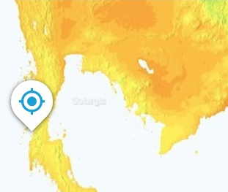




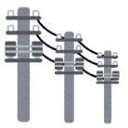




実験用のサンプルモデル
計算手法の確認のための結果の解釈が容易な島嶼マイクログリッドモデルを試験用モデルとした。
モデルとしてタイ・パヤム島を設定⇒気候データ、需要データはこの島を想定
データソースとして、タイ南部の島Payam島の気象実データを適用した。8760時間の需要データは入手できなかったため、Payam島の最大電力、年間需要に合わせて、入手可能なタイ南部の一般的な8,760時間の需要データから生成した。
モデルの基本構造
  単一ノード
  需要プロファイル 合成年間需要データ ピーク150kW
  時間解像度 8760時間
  最適化手法:容量拡張線形計画法（年間総システムコスト（CAPEX+OPEX）を最小化）
Reduced fuel consumption
Diesel Generation
Solar Power Plant
ディーゼル
発電機
太陽光
発電
蓄電
システム
風力発電
電力需要
Roof-top solar
Resort hotel

Slide 6
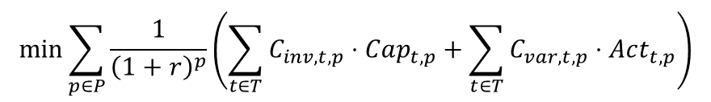

モデルの定式化
目的関数は、各技術 $t$ の設備容量 $Cap$ に伴う年経費と、各時刻 $p$ における発電活動 $Act$ に伴う変動費の総和を最小化するものである。
ここで、需給バランス制約の双対変数（Dual Variable）として得られる影の価格
$λ_{n}\left(t\right)$は、ノード $n$ における電力のシステム限界価値を意味する。
$$\min{\sum_{p∈P}{\frac{1}{{\left(1+r\right)}^{p}}}}\left(\sum_{t∈T}{C_{inv,t,p}}⋅Cap_{t,p}+\sum_{t∈T}{C_{var,t,p}}⋅Act_{t,p}\right)$$
$$λ_{n}\left(t\right)=∂C^{∗}/∂d_{n,t}$$

Slide 7
各技術のコストと不確実性の設定
各技術のコストの入力値:
一般的なコストをベースケースとした。
不確実性の設定：
不確実性として、太陽光・風力・蓄電池のCAPEX、および、ディーゼル発電のOPEXを設定した。
電源 | CAPEX [$/MW] | (OPEX) [$/MWh] | 耐用年数 [年]
Solar | 700,000 | 0 | 25
Wind | 1,100,000 | 0 | 25
Diesel | 800,000 | 250 | 20
Battery | 600,000 | 0 | 12 | 6時間容量
※蓄電池は離島・マイクログリッドで主流となっている6時間容量で想定
電源 | CAPEX [$/MW] | (OPEX) [$/MWh] | 耐用年数 [年]
Solar | 700,000 (500,000 – 900,000) | 0 | 25
Wind | 1,100,000 (800,000 – 1,450,000) | 0 | 25
Diesel | 800,000 | 250 (200 – 300) | 20
Battery | 600,000 (300,000 – 900,000) | 0 | 12 | 6時間容量

Slide 8
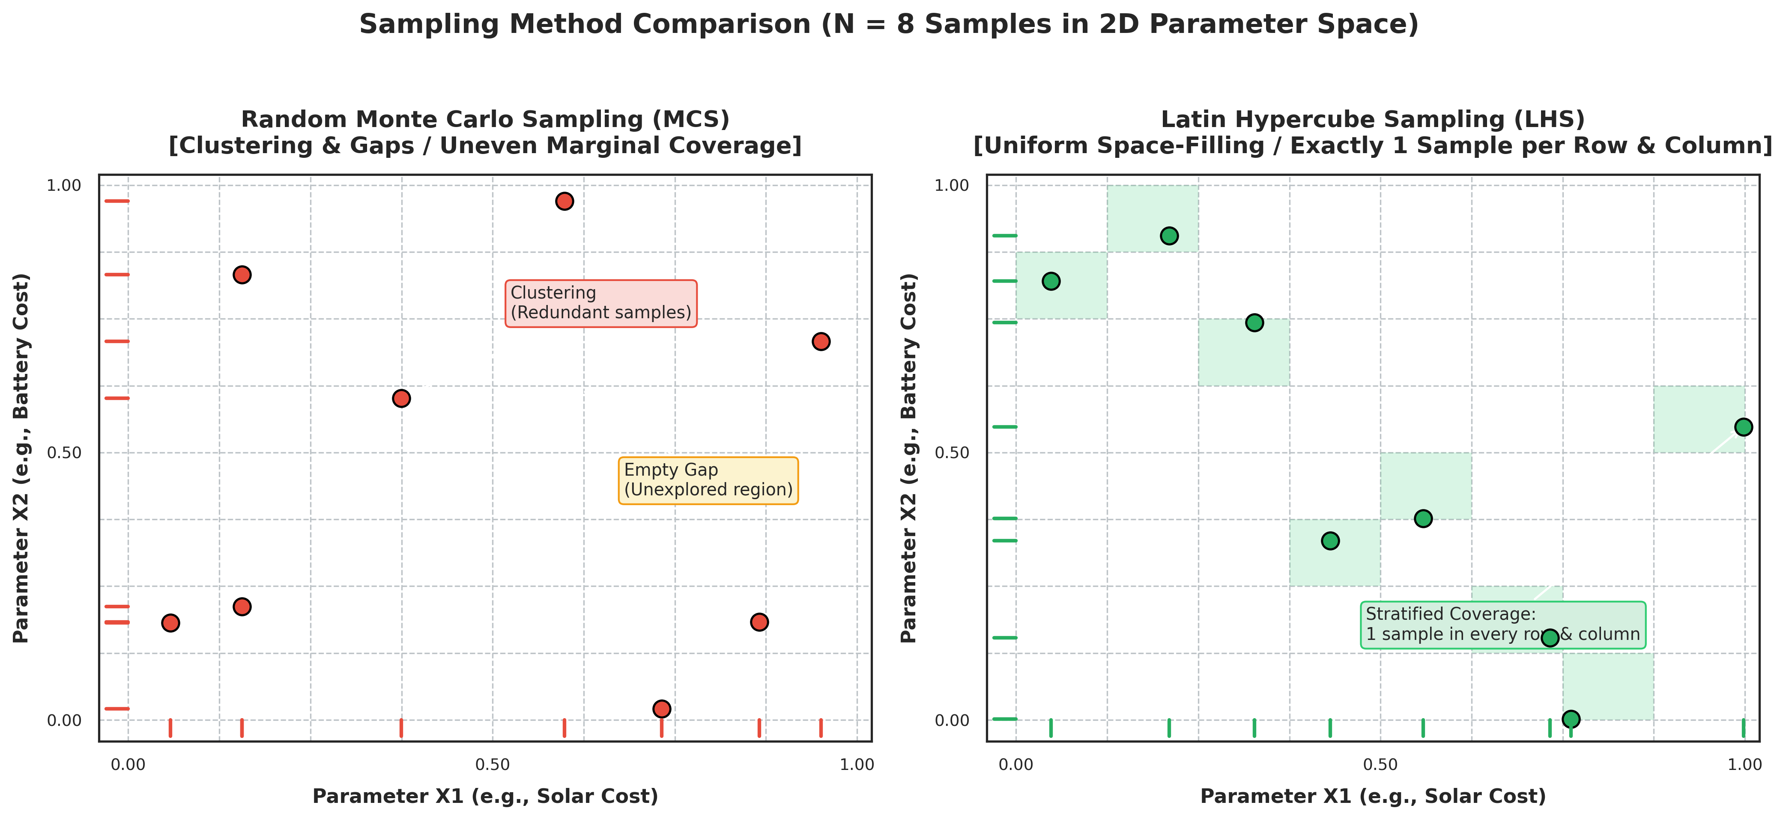

不確実性パラメータとLHSサンプリング
評価対象とする不確実性パラメータは以下の4つである。
solar_capex, wind_capex, battery_capex, diesel_opex これらの空間を偏りなくカバーするため，LHSを用いて N=320 のサンプルを生成した。各点は後述するサロゲートモデル学習の基礎データとなる。
サンプル数の決め方：PCEサロゲートモデルの基底数: 不確実性パラメータの次元数 n に対し、2次PCE（多項式展開）の基底数は $C(n+2, 2) =\frac{(n+1)(n+2)}{2}$個となる。既定の4次元モデルの場合、基底数は15個。回帰モデル（RidgeCV）の学習を安定させるため、基底数の数倍〜数十倍の十分なサンプル数を割り当てる必要がある。30分程度での計算を完了させるために、サンプル数を320とした。

Slide 9
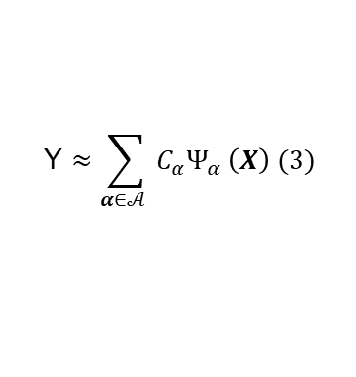
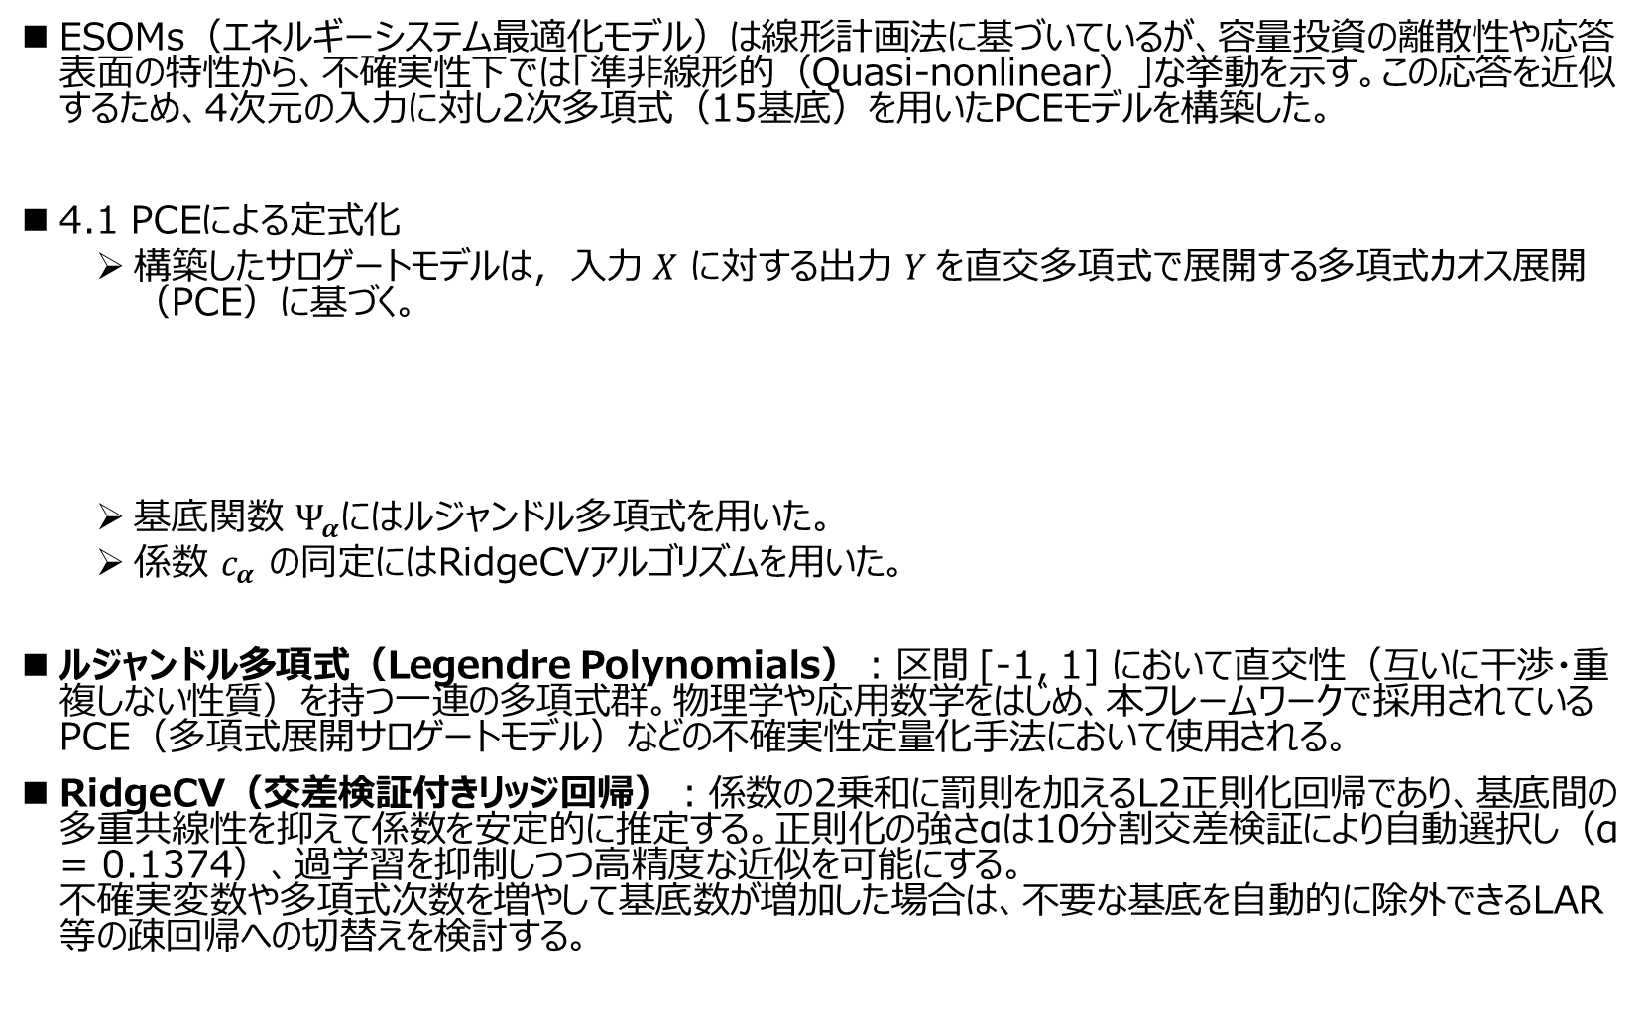
4. PCEサロゲートモデルの構築と精度検証
ESOMs（エネルギーシステム最適化モデル）は線形計画法に基づいているが、容量投資の離散性や応答表面の特性から、不確実性下では「準非線形的（Quasi-nonlinear）」な挙動を示す。この応答を近似するため、4次元の入力に対し2次多項式（15基底）を用いたPCEモデルを構築した。
4.1 PCEによる定式化
  構築したサロゲートモデルは，入力 $X$ に対する出力 $Y$を直交多項式で展開する多項式カオス展開（PCE）に基づく。
  基底関数 $Ψ_{α}$にはルジャンドル多項式を用いた。
  係数 $c_{α}$ の同定にはRidgeCVアルゴリズムを用いた。
ルジャンドル多項式（Legendre Polynomials）：区間 [-1, 1] において直交性（互いに干渉・重複しない性質）を持つ一連の多項式群。物理学や応用数学をはじめ、本フレームワークで採用されているPCE（多項式展開サロゲートモデル）などの不確実性定量化手法において使用される。
RidgeCV（交差検証付きリッジ回帰）：係数の2乗和に罰則を加えるL2正則化回帰であり、基底間の多重共線性を抑えて係数を安定的に推定する。正則化の強さαは10分割交差検証により自動選択し（α = 0.1374）、過学習を抑制しつつ高精度な近似を可能にする。
不確実変数や多項式次数を増やして基底数が増加した場合は、不要な基底を自動的に除外できるLAR等の疎回帰への切替えを検討する。
$$\text{Y}≈\sum_{α∈𝒜 }{C_{α}Ψ_{α}}\left(X\right) (3)$$

Slide 10
SOBOL感度分析計算手法
最初のステップとして、Sobol指数導出までの手法の確認をする。
帯域分解への拡張は今回の検証が成功してから行う→次のステップ
サンプリング
LHSサンプリングを用いてパラメータ空間を均一にカバー
サンプリング数N=320
LP求解
コスト最小最適化
PCE学習
320個のLPの計算結果からPCEサロゲートモデルを作成
学習モデル多数のLP解を求解
320回実施
PCEサロゲートモデルから10,240のLP求解
Sobol指数を導出
Sᵢ, STᵢ, Sᵢⱼ算出

Slide 11
計算結果（代表値による計算）

Slide 12
Monthly Energy Dispatch
乾季（12〜3月）：ほぼREのみ
太陽光ピーク約510 kWで出力上限に張り付く日が多い。ディーゼルは発電量の0.2%のみ。
雨季入り（4〜6月）：ディーゼルが稼働
酷暑で需要が年間最大級なのに日射が落ち始め、風はまだ弱い。夜間に蓄電池が尽き、年間ディーゼル量の約7割がこの3か月に集中。
雨季（6〜10月）：風力が補完
太陽光ピークは約3割低下（日照時間と r=0.90）。南西モンスーンで風力が最大となり夜間を支え、7月以降ディーゼルは減少。

Slide 13
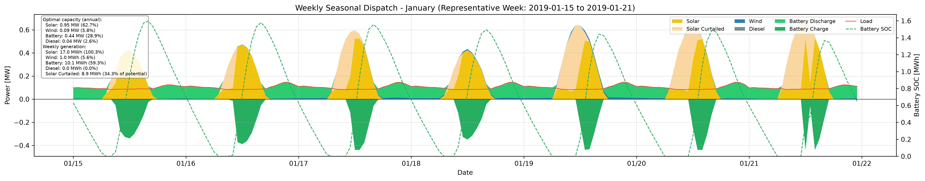
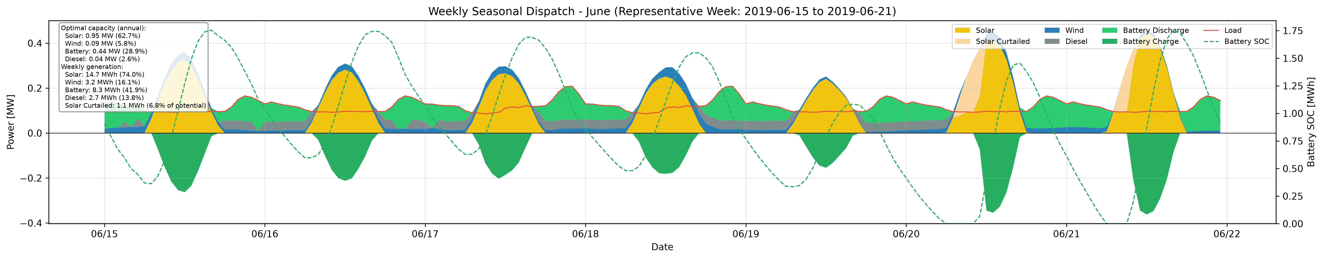
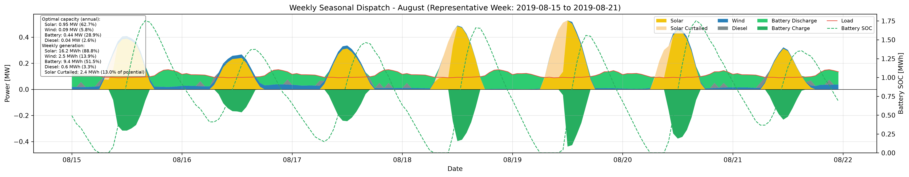
Weekly Supply-Demand Balance

Slide 14
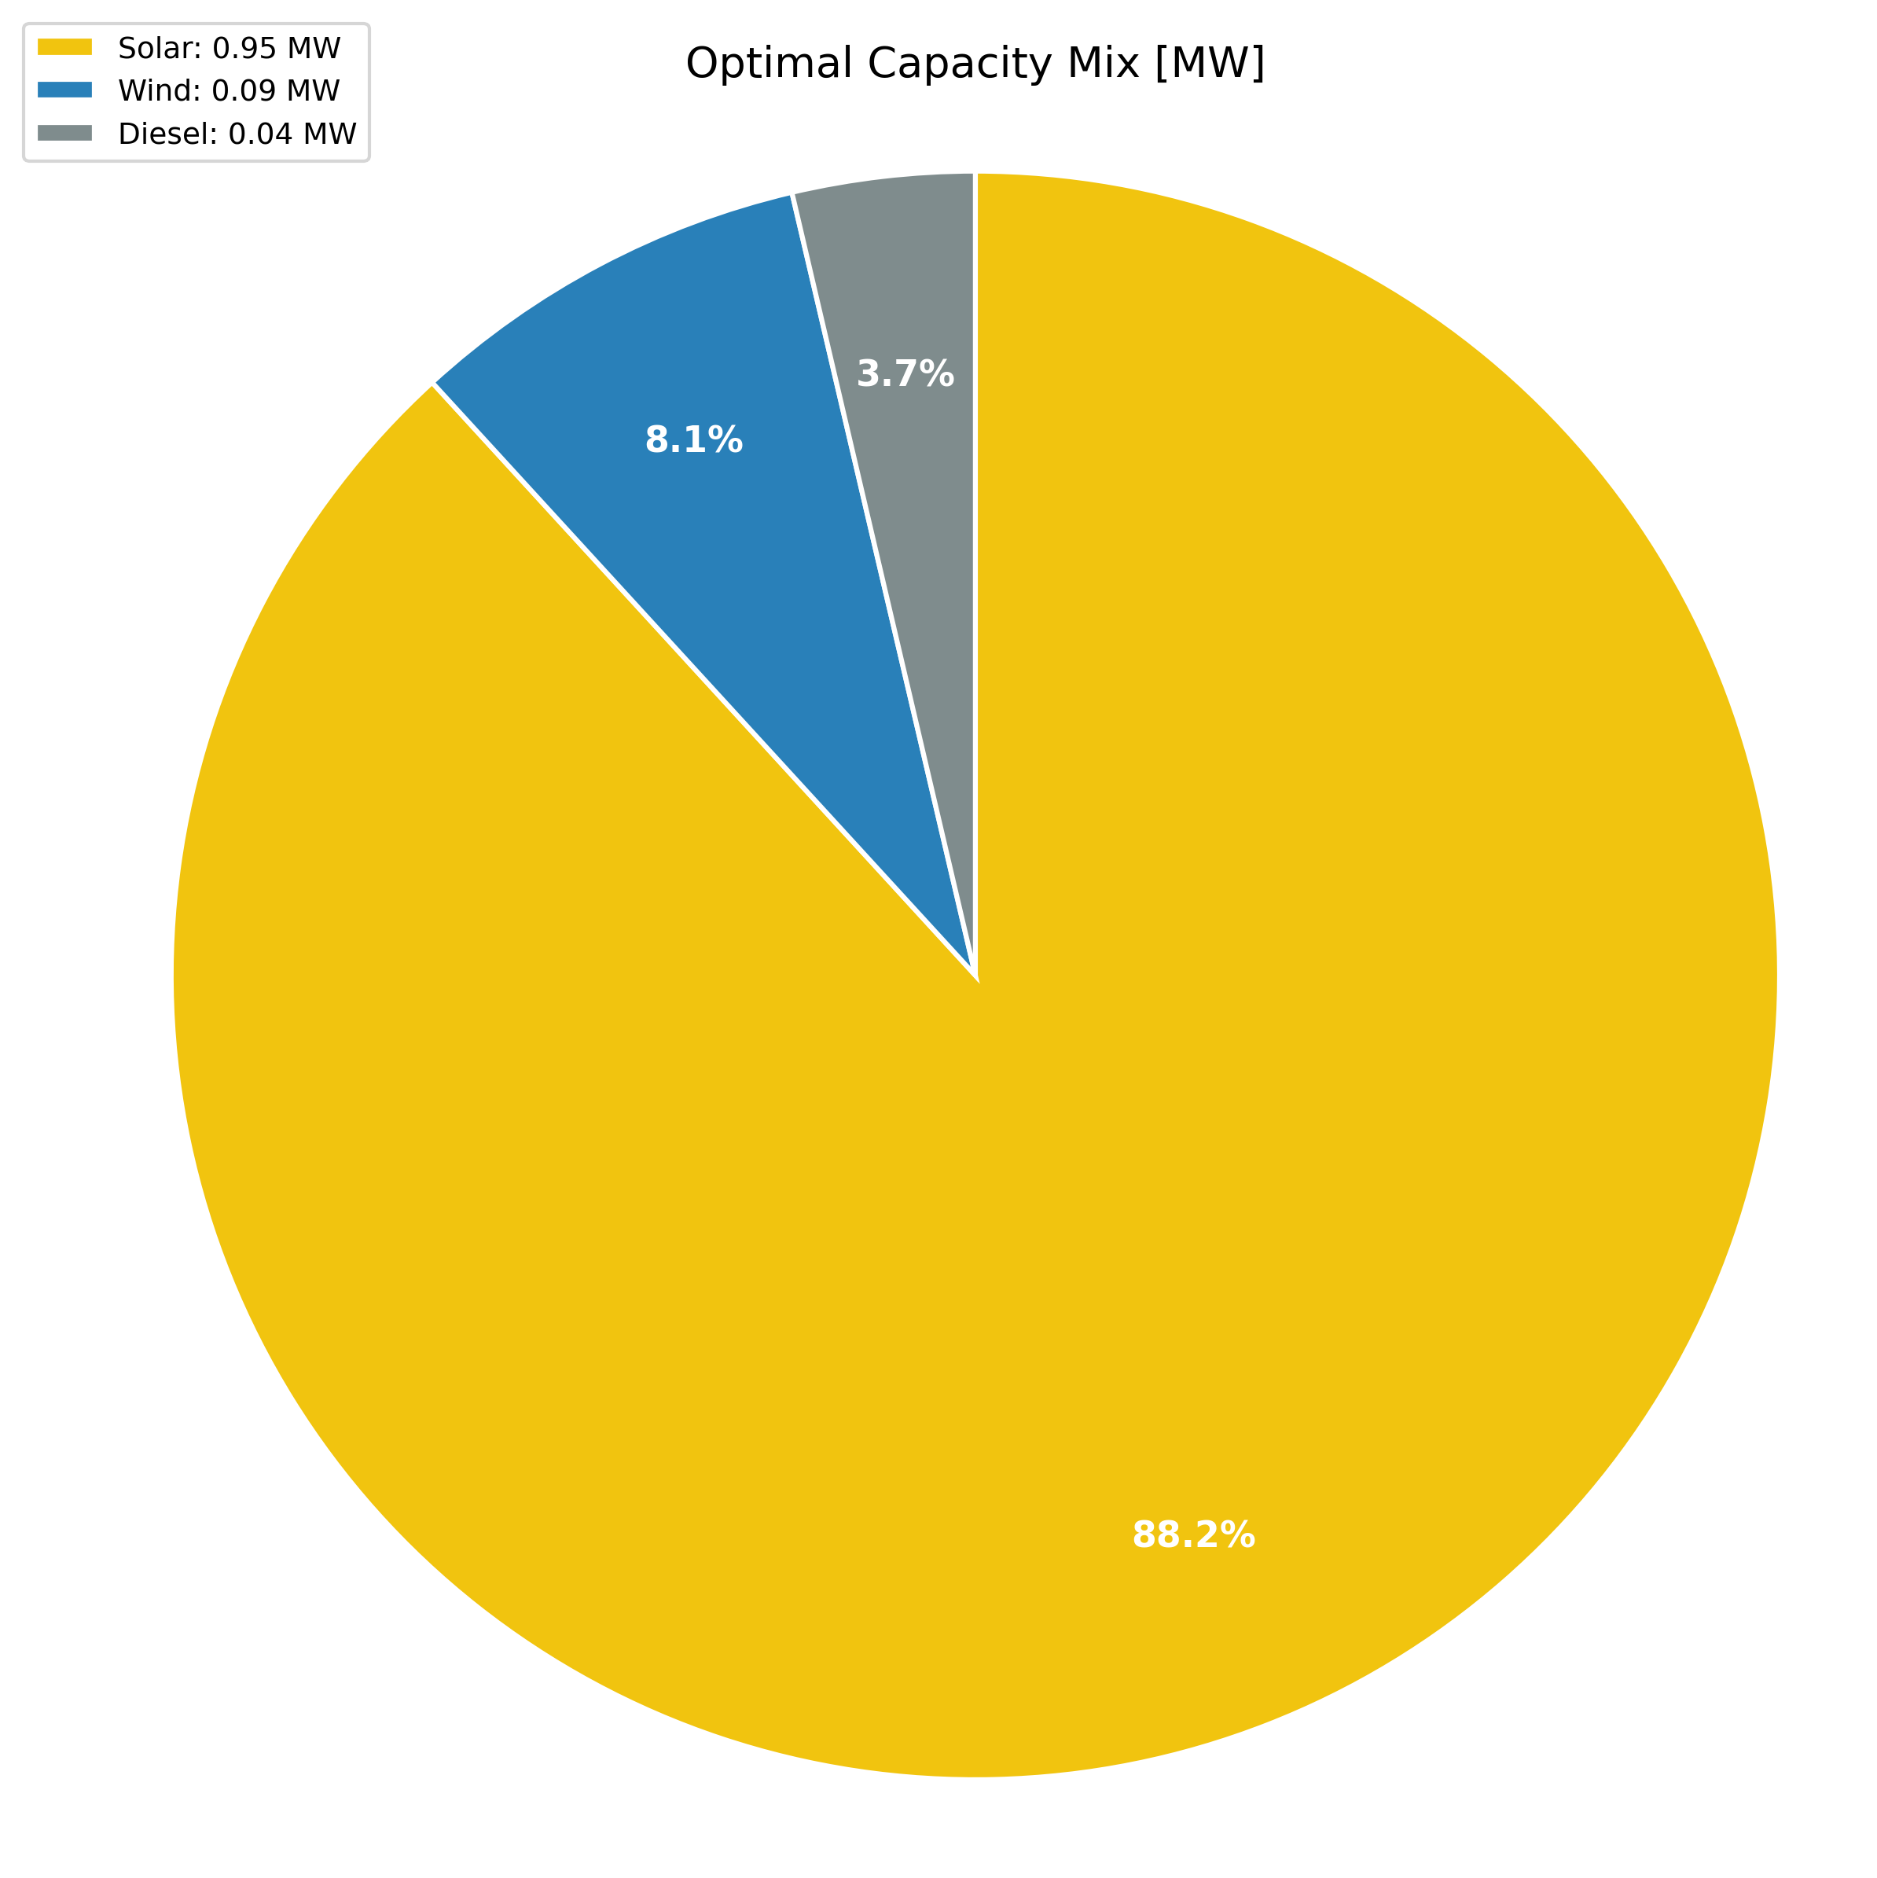
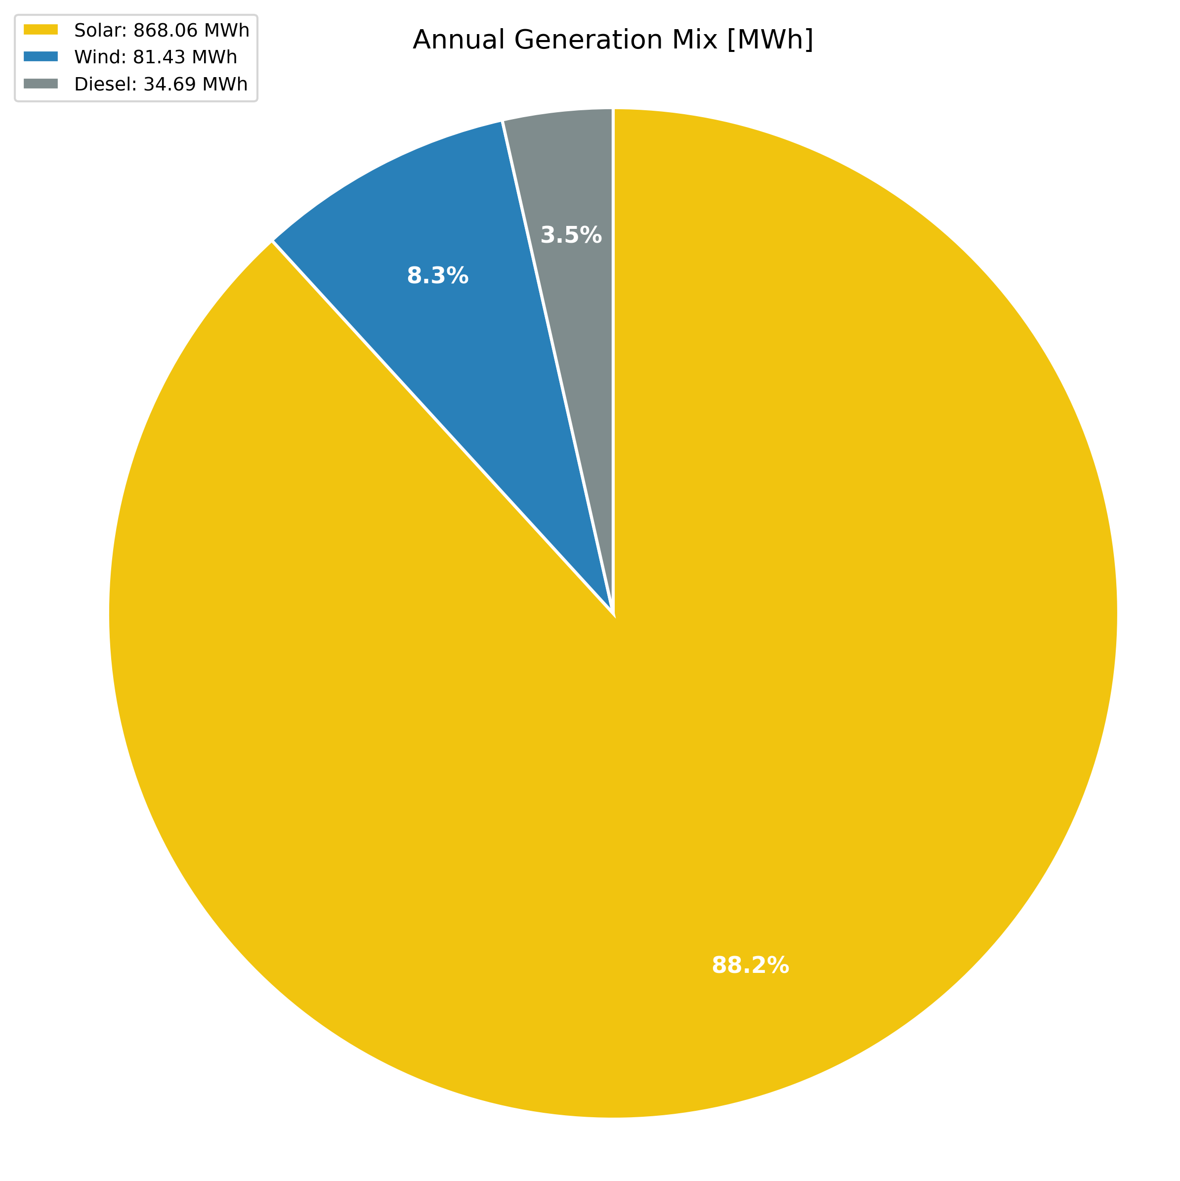
最適電源構成と年間発電量
太陽光が設備容量・年間発電量ともに約88%を占め、風力（約8%）が雨季の夜間を補完する。ディーゼルは容量40 kW・発電量の3.5%にとどまり、主にバックアップとして機能している。
※蓄電池（440 kW／2.64 MWh、6時間容量）は発電設備ではないため、円グラフには含まない。

Slide 15
PCEサロゲートモデルによるSobol感度分析

Slide 16
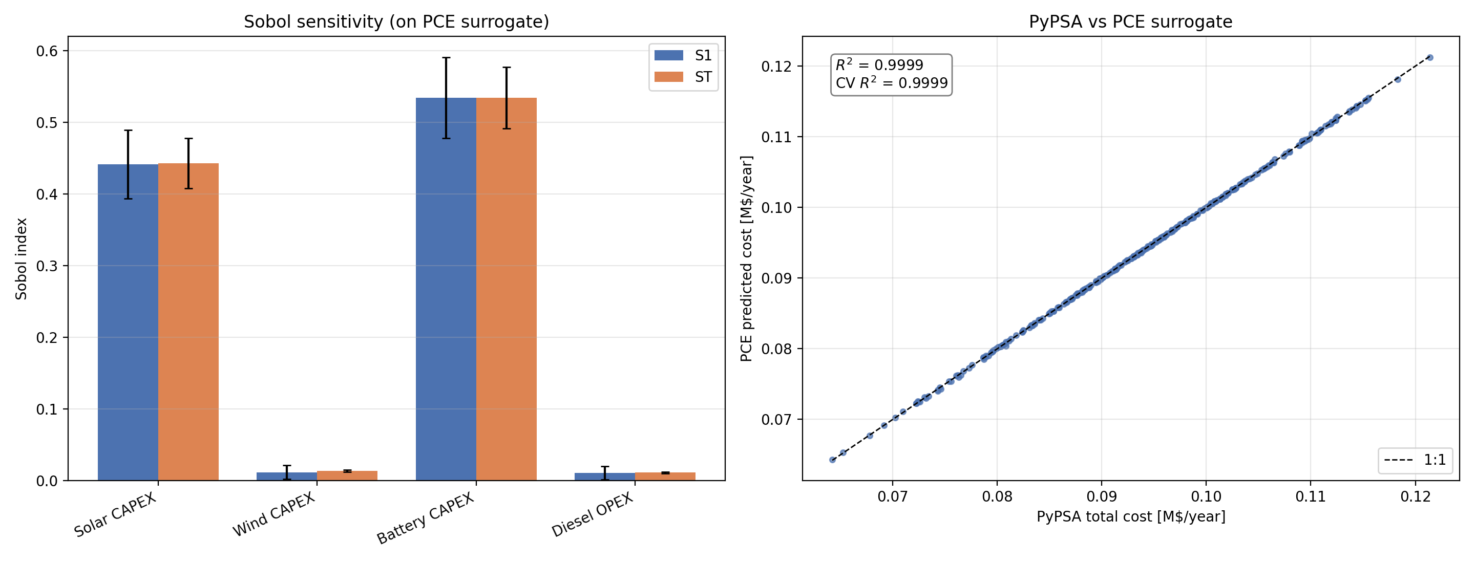

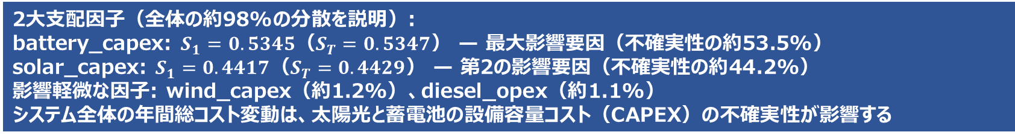
Sobol感度指標比較:
PCEサロゲートモデル（10,240サンプル、$R^{2} = 0.9993$）における単独影響度（$S_{1}$）および総合影響度（$S_{T}$）の定量的対比。
パラメータ | 1次感度指標 (S1) | S1 95%信頼区間 | 総感度指標 (ST) | ST 95%信頼区間
solar_capex | 0.4417 | 0.0480 | 0.4429 | 0.0350
wind_capex | 0.0115 | 0.0096 | 0.0133 | 0.0014
battery_capex | 0.5345 | 0.0564 | 0.5347 | 0.0428
diesel_opex | 0.0106 | 0.0093 | 0.0111 | 0.0011
2大支配因子（全体の約98%の分散を説明）:
  battery_capex: $S_{1}=0.5345$（$S_{T}=0.5347$） — 最大影響要因（不確実性の約53.5%）
  solar_capex: $S_{1}=0.4417$（$S_{T}=0.4429$） — 第2の影響要因（不確実性の約44.2%）
影響軽微な因子: wind_capex（約1.2%）、diesel_opex（約1.1%）
システム全体の年間総コスト変動は、太陽光と蓄電池の設備容量コスト（CAPEX）の不確実性が影響する

Slide 17
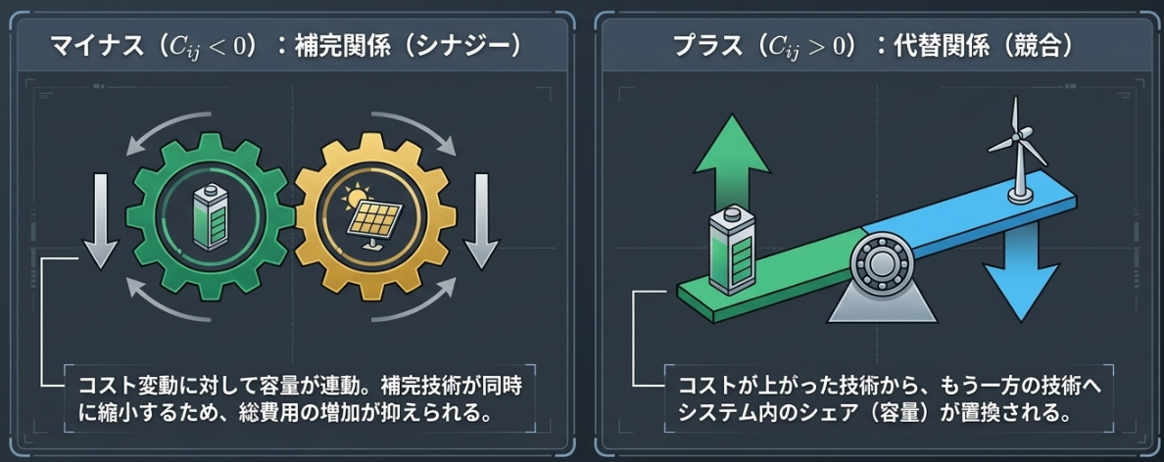
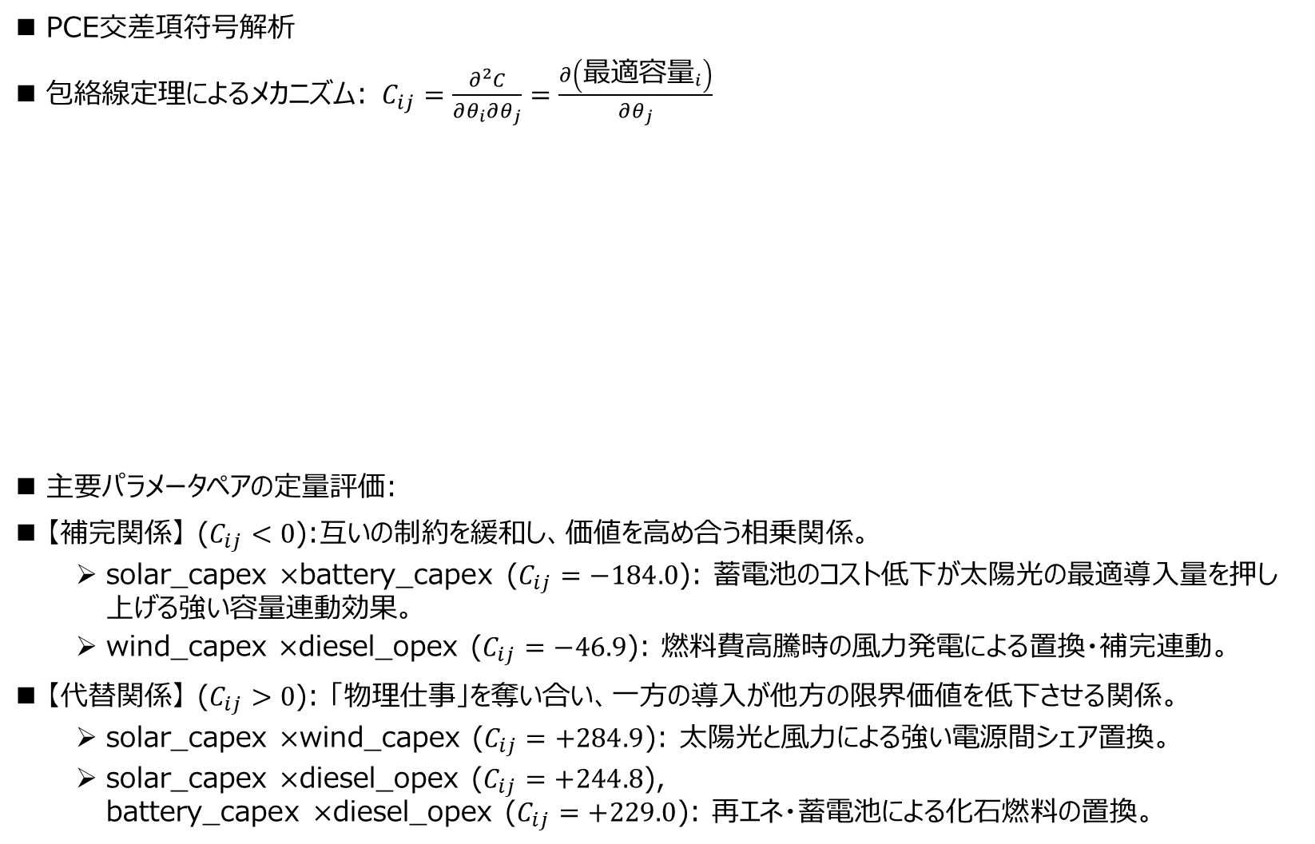
PCE交差項符号解析（技術間の代替・補完判定）
PCE交差項符号解析
包絡線定理によるメカニズム: $C_{ij}=\frac{∂^{2}C}{∂θ_{i}∂θ_{j}}=\frac{∂\left({\text{最適容量}}_{i}\right)}{∂θ_{j}}$
主要パラメータペアの定量評価:
【補完関係】 ($C_{ij}<0$):互いの制約を緩和し、価値を高め合う相乗関係。
  solar_capex $×$battery_capex ($C_{ij}=−184.0$): 蓄電池のコスト低下が太陽光の最適導入量を押し上げる強い容量連動効果。
  wind_capex $×$diesel_opex ($C_{ij}=−46.9$): 燃料費高騰時の風力発電による置換・補完連動。
【代替関係】 ($C_{ij}>0$): 「物理仕事」を奪い合い、一方の導入が他方の限界価値を低下させる関係。
  solar_capex $×$wind_capex ($C_{ij}=+284.9$): 太陽光と風力による強い電源間シェア置換。
  solar_capex $×$diesel_opex ($C_{ij}=+244.8$),
  battery_capex $×$diesel_opex ($C_{ij}=+229.0$): 再エネ・蓄電池による化石燃料の置換。
PCE交差項係数 (Cij) マトリクス
パラメータ | solar_capex | wind_capex | battery_capex | diesel_opex
solar_capex |  | 284.9 | -184.0 | 244.8
wind_capex | 284.9 |  | 175.8 | -46.9
battery_capex | -184.0 | 175.8 |  | 229.0
diesel_opex | 244.8 | -46.9 | 229.0

Slide 18
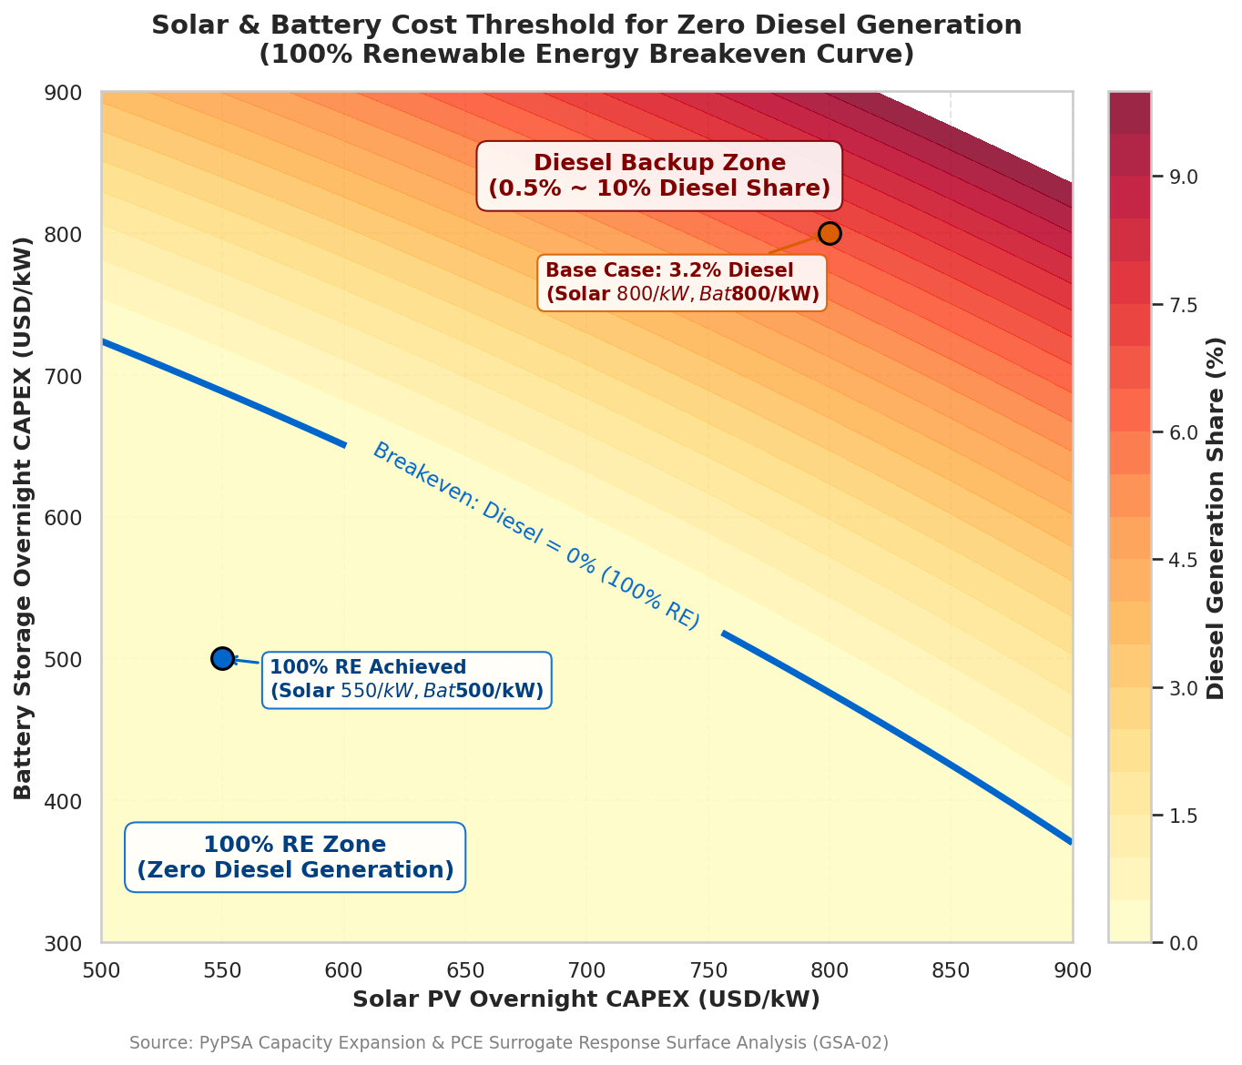
PCEサロゲートモデルによる複数パラメータの感度分析
「PCEサロゲートモデルにより10,240回の評価が可能となり、複数パラメータの同時感度分析が実施できた。（上図はBattery・Solarのコストとディーゼル比率の関係）」

Slide 19
PCEサロゲートモデルの精度検証

Slide 20
PCEサロゲートモデルの精度検証
PCEサロゲートモデルの近似精度検証（LP計算値 vs PCE予測値）
決定係数 ($R^{2}$): 学習 $R^{2}=0.99993$/ 10-fold CV $R^{2}=0.99991$（ほぼ完全な一致）
予測誤差 (RMSE): 学習 RMSE = 96.3 / 10-fold CV RMSE = 104.5 [USD/year] （総コストに対して極小）

Slide 21
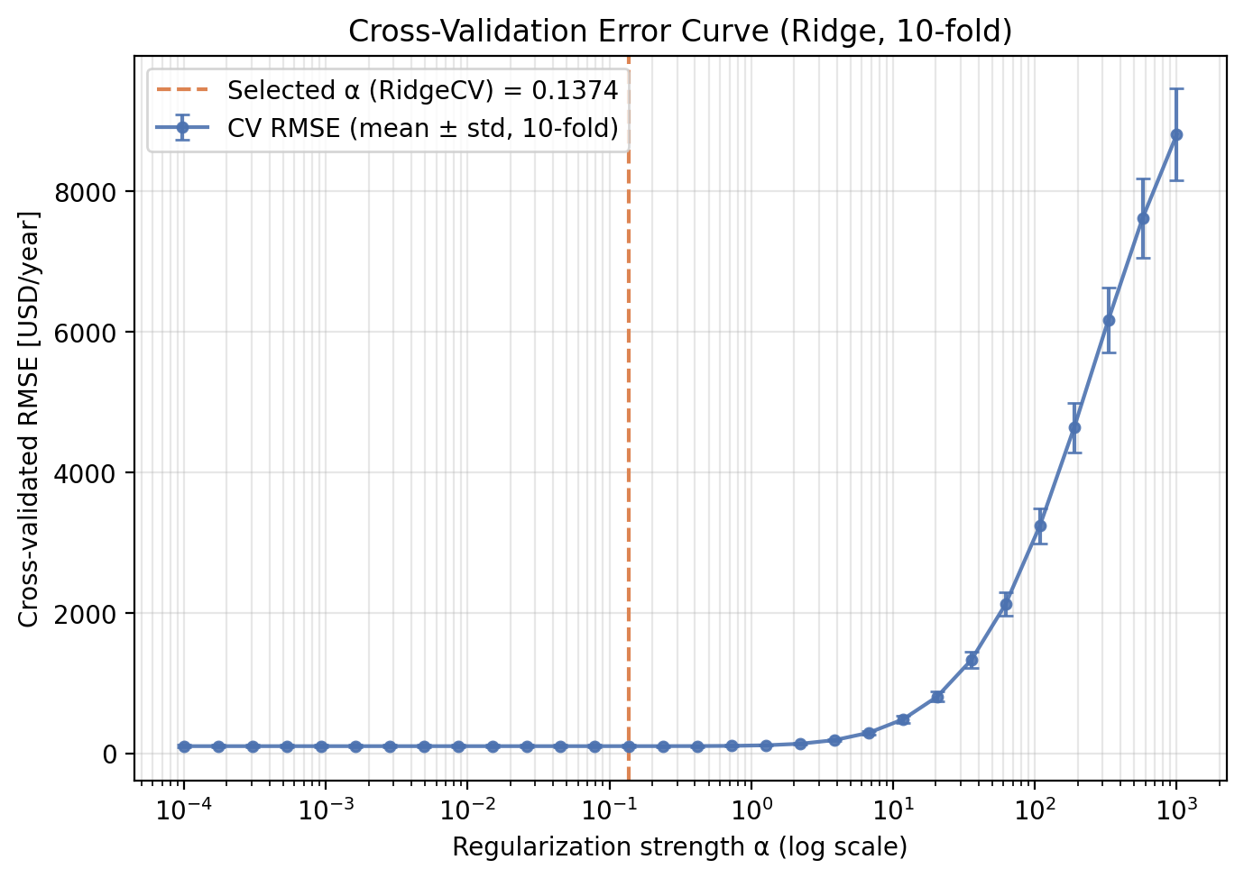
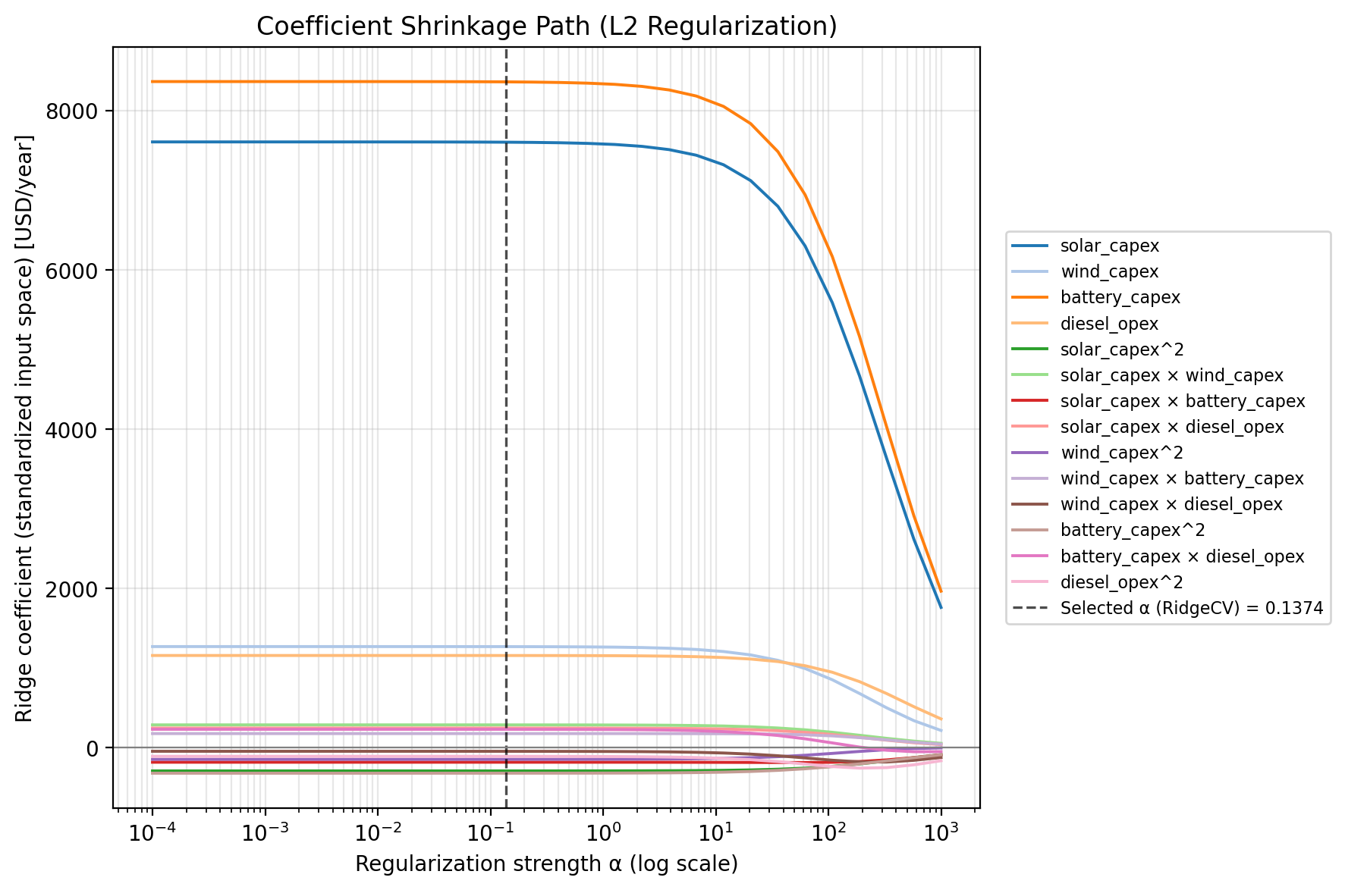
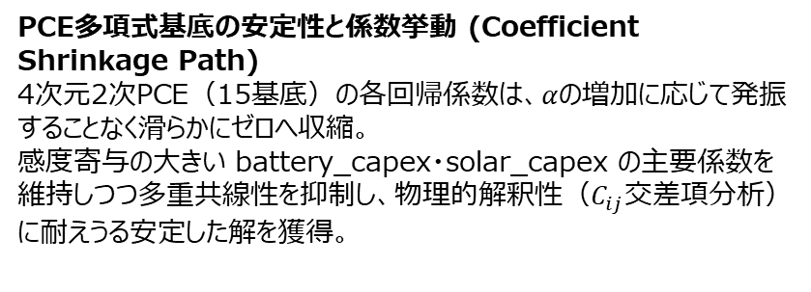
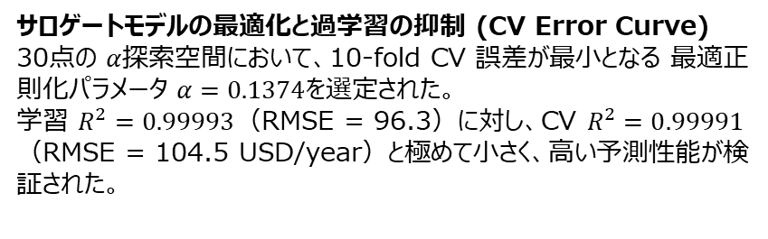
PCEサロゲートモデルが過学習を起こしていないかの検証
サロゲートモデルの最適化と過学習の抑制 (CV Error Curve)
PCE多項式基底の安定性と係数挙動 (Coefficient Shrinkage Path)
4次元2次PCE（15基底）の各回帰係数は、$α$の増加に応じて発振することなく滑らかにゼロへ収縮。
感度寄与の大きい battery_capex・solar_capex の主要係数を維持しつつ多重共線性を抑制し、物理的解釈性（$C_{ij}$交差項分析）に耐えうる安定した解を獲得。
サロゲートモデルの最適化と過学習の抑制 (CV Error Curve)
30点の $α$探索空間において、10-fold CV 誤差が最小となる 最適正則化パラメータ $α=0.1374$を選定された。
学習 $R^{2}=0.99993$（RMSE = 96.3）に対し、CV $R^{2}=0.99991$（RMSE = 104.5 USD/year）と極めて小さく、高い予測性能が検証された。
PCE多項式基底の安定性と係数挙動（Coefficient Shrinkage Path)
10分割交差検証による RMSE の $α$依存性。最適点 $α=0.1374$にて最小 CV 誤差（104.5 USD/year）を達成。
$α$に対するPCE多項式基底（15項）の回帰係数軌跡。
Ridge正則化により過学習を防止しつつ主要な交互作用を安定に抽出している。

Slide 22
まとめ

Slide 23

1. サロゲートモデル構築と精度検証
計算構成: 320点 LHS (8,760時間時系列LP) ➔ StandardScaler + 2次PCE + RidgeCV ($α=0.1374$)
予測精度:
  決定係数: 学習 $R^{2}=0.99993$／ 10-fold CV $R^{2}=0.99991$（ほぼ完全な一致）
  二乗平均平方根誤差: 学習 RMSE = 96.3 ／ 10-fold CV RMSE = 104.5 [USD/year]
⇒過学習を起こさずにLP複雑な年間コスト最小化問題を高速・高精度に計算することができた。
10,240回のサロゲート評価を320個のLPの計算量（30分程度）で実現。PCEを使わない場合は18時間必要。

Slide 24

2. 総コスト不確実性の主要因特定（Sobol感度指標）
2大支配因子（全体の約98%の分散を説明）:
  battery_capex: $S_{1}=0.5345$（$S_{T}=0.5347$） — 最大影響要因（不確実性の約53.5%）
  solar_capex: $S_{1}=0.4417$（$S_{T}=0.4429$） — 第2の影響要因（不確実性の約44.2%）
影響軽微な因子: wind_capex（約1.2%）、diesel_opex（約1.1%）
インサイト: システム全体の年間総コスト変動は、太陽光と蓄電池の設備容量コスト（CAPEX）の不確実性にほぼ一元化される。

Slide 25
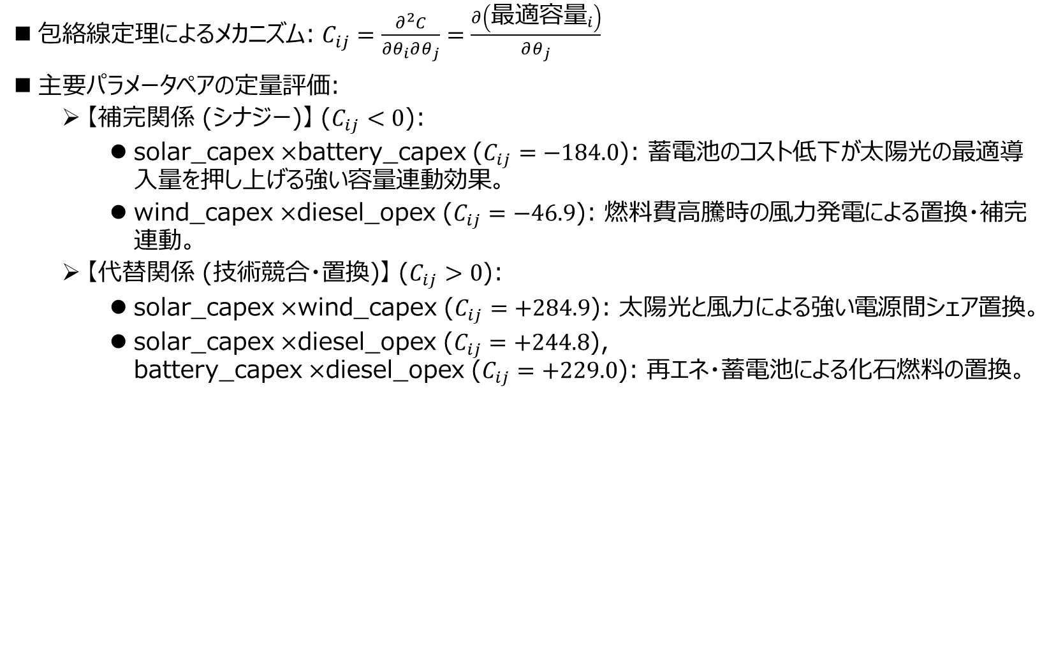
3. PCE交差項（$C_{ij}$）に基づく技術間相互作用の物理的判定
包絡線定理によるメカニズム: $C_{ij}=\frac{∂^{2}C}{∂θ_{i}∂θ_{j}}=\frac{∂\left({\text{最適容量}}_{i}\right)}{∂θ_{j}}$
主要パラメータペアの定量評価:
  【補完関係 (シナジー)】 ($C_{ij}<0$):
    solar_capex $×$battery_capex ($C_{ij}=−184.0$): 蓄電池のコスト低下が太陽光の最適導入量を押し上げる強い容量連動効果。
    wind_capex $×$diesel_opex ($C_{ij}=−46.9$): 燃料費高騰時の風力発電による置換・補完連動。
  【代替関係 (技術競合・置換)】 ($C_{ij}>0$):
    solar_capex $×$wind_capex ($C_{ij}=+284.9$): 太陽光と風力による強い電源間シェア置換。
    solar_capex $×$diesel_opex ($C_{ij}=+244.8$),
    battery_capex $×$diesel_opex ($C_{ij}=+229.0$): 再エネ・蓄電池による化石燃料の置換。

Slide 26
次のステップ

Slide 27
今後の予定
帯域分解への拡張
  各LP解の時系列をMODWTで日次帯、Dunkelflaute帯、季節帯等に分解し、帯域ごとの資源の割当とそのコスト不確実性に対する感度を評価する
サンプル数と精度の関係
  今回は計算時間の制約から320サンプルとした。サンプル数を減らしても精度を保てるかを検証する（Tröndle et al. (2020) は12パラメータを150サンプルで構築）
出力指標の拡張・大規模モデルへの適用
  総コストに加え、各技術の最適容量・ディーゼル比率・出力抑制率を分析対象とする。大規模系統への拡張時や不確実変数を増加させた時の計算時間と精度を評価する
その他の課題への適用
  需要や変動性再エネ出力の不確実性を考慮した計算にもPCEサロゲートモデルを適用し、高速化できるかを検討する。
サンプリング
LHSサンプリングを用いてパラメータ空間を均一にカバー
サンプリング数N=320
LP求解
コスト最小最適化
MODWT帯域分解
帯域別の指標ごとにPCEサロゲートモデルを作成
Sobol指数算出
320回実施
10,240回のサロゲート評価から帯域別Sobol指数を算出
PCE学習
LP解の時系列を日次・Dunkelflaute・季節帯へ分解

Slide 28
Reference

Slide 29
Reference
Sudret (2008), Reliability Engineering & System Safety：PCEからのSobol指数の解析的導出
Blatman & Sudret (2011), Journal of Computational Physics：LARを使った疎なPCE
Saltelli et al. (2010), Computer Physics Communications：Sobol指数の推定法
Tröndle et al. (2020), Joule：エネルギーシステムモデルにPCEとSobolを適用した先行例。

Slide 30
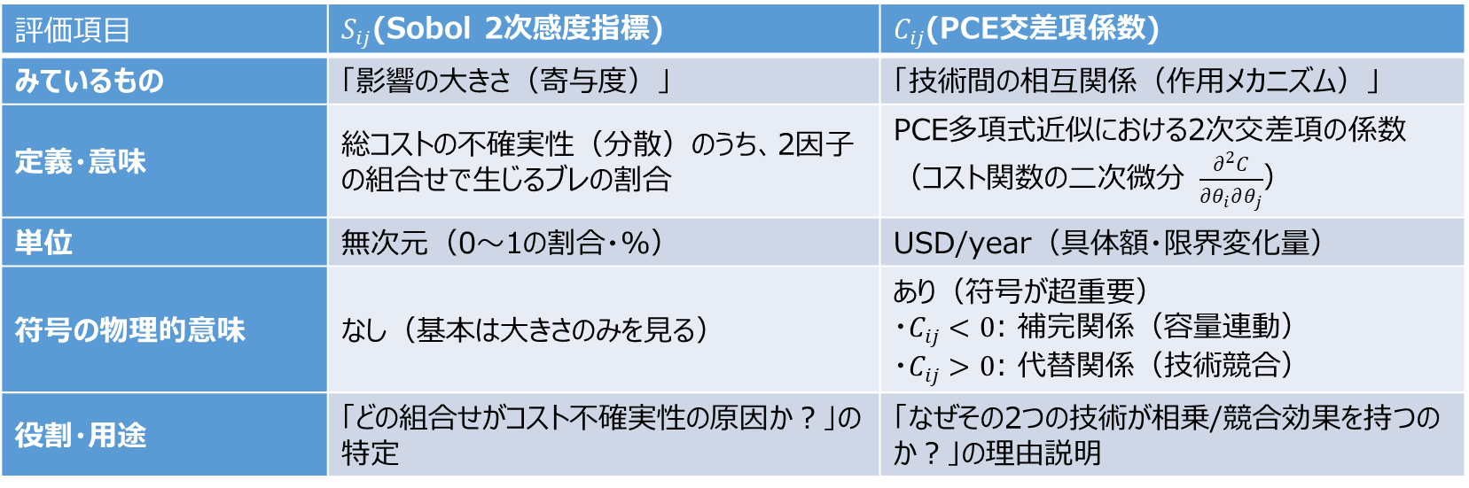
$S_{ij}$(Sobol 2次感度指標)と$C_{ij}$(PCE交差項係数)の比較
評価項目 | $S_{ij}$(Sobol 2次感度指標) | $C_{ij}$(PCE交差項係数)
みているもの | 「影響の大きさ（寄与度）」 | 「技術間の相互関係（作用メカニズム）」
定義・意味 | 総コストの不確実性（分散）のうち、2因子の組合せで生じるブレの割合 | PCE多項式近似における2次交差項の係数（コスト関数の二次微分 $\frac{∂^{2}C}{∂θ_{i}∂θ_{j}}$）
単位 | 無次元（0〜1の割合・%） | USD/year（具体額・限界変化量）
符号の物理的意味 | なし（基本は大きさのみを見る） | あり（符号が超重要） ・$C_{ij}<0$: 補完関係（容量連動） ・$C_{ij}>0$: 代替関係（技術競合）
役割・用途 | 「どの組合せがコスト不確実性の原因か？」の特定 | 「なぜその2つの技術が相乗/競合効果を持つのか？」の理由説明

Slide 31
RidgeCVとLAR(Least Angle Regression)の比較
 | RidgeCV | LAR（Least Angle Regression）
正則化 | L2（係数を縮める） | 基底を1つずつ選んでいく（L1系）
結果 | 全基底が残る（0にはならない） | 不要な基底の係数がちょうど0になる（疎なPCE）
向いている場面 | 基底数が少なく、サンプルが十分 | 次元や次数が高く、基底数がサンプル数に近い・上回る

